Slide 1
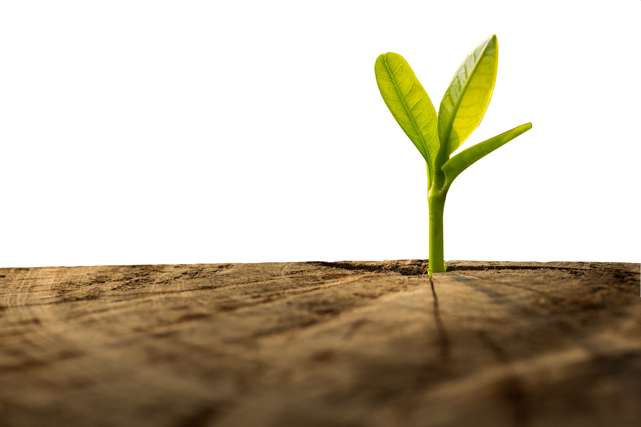

Lección 15
EL DUELO MIGRATORIO
Rut 1.1-22
«Me fui llena, con las manos vacías me devuelve Jehová.
¿Por qué aún me llamáis Noemí, si ya Jehová ha dado testimonio contra mí y el Todopoderoso me ha afligido?».
Rut 1.21
Edición Especial 2021

Slide 2

OBJETIVOS
Concienciar en torno a las razones y los factores que llevan a las personas a emigrar.
Explorar las complejas experiencias y sentimientos que pueden experimentar los inmigrantes.
Analizar la historia de Rut y evaluar las experiencias migratorias de Elimelec, Rut y Noemí.
Mencionar los beneficios que experimentan los inmigrantes. Consideraremos los aspectos individuales, sociales, psicológicos y espirituales.

Slide 3
VOCABULARIO
«DUELO MIGRATORIO»: Son los procesos complejos que una persona tiene que asumir para poder adaptarse e integrarse a su nueva realidad (a lo que le espera, a lo que tiene por delante) luego de emigrar (país, cultura, idioma, hogar, comunidad) y adaptarse, a su vez, a lo que ha dejado. Se refiere a las pérdidas y los sentimientos de pérdida que las personas experimentan al emigrar.

Slide 4
VOCABULARIO
«EMIGRAR»: Dejar, salir de su lugar de origen para establecerse temporal o definitivamente en otro país o región.
«INMIGRACIÓN»: Término que se utiliza cuando una persona
entra en un país extranjero para vivir, dejando su país de origen. La inmigración implica un movimiento permanente.
«HAMBRUNA»: Escasez generalizada de alimentos básicos que
padece una población de forma intensa y prolongada.

Slide 5

TEXTO BÍBLICO: Rut 1.1-2
RVR
1 Aconteció en los días que gobernaban los jueces, que hubo hambre en la tierra, y un hombre de Belén de Judá fue a vivir en los campos de Moab con su mujer y sus dos hijos.
2 Aquel hombre se llamaba Elimelec, y su mujer Noemí; los nombres de sus hijos eran Mahlón y Quelión, efrateos de Belén de Judá. Llegaron, pues, a los campos de Moab, y se quedaron allí.
VP
1 En el tiempo en que Israel era gobernado por caudillos, hubo una época de hambre en toda la región. Entonces un hombre de
2 Belén de Judá, llamado Elimélec, se fue a vivir por algún tiempo al país de Moab. Con él fueron también su esposa Noemí y sus dos hijos, Mahlón y Quilión. Todos ellos eran efrateos, es decir, de Belén. Llegaron, pues, a Moab, y se quedaron a vivir allí.

Slide 6
TEXTO BÍBLICO: Rut 1.3-4
VP
3 Pero sucedió que murió Elimélec,
el marido de Noemí, y ella se quedó sola con sus dos hijos.
4 Más tarde, ellos se casaron con
dos mujeres moabitas; una de ellas
se llamaba Orfá y la otra Rut. Pero
al cabo de unos diez años
RVR
3 Murió Elimelec, marido de
Noemí, y quedó ella con sus dos
hijos,
4 los cuales se casaron con mujeres moabitas; una se llamaba Orfa y la otra Rut. Y habitaron allí unos diez años.

Slide 7
TEXTO BÍBLICO: Rut 1.5-6
VP
5 murieron también Mahlón y Quilión, y Noemí se encontró desamparada, sin hijos y sin marido.
6 Un día Noemí oyó decir en Moab
que el Señor se había compadecido
de su pueblo y que había puesto fin
a la época de hambre.
RVR
5 Murieron también los dos, Mahlón y Quelión, quedando así la
mujer desamparada, sin sus dos
hijos y sin su marido.
6 Entonces se puso en marcha con
sus nueras, y regresó de los campos de Moab, porque oyó en el
campo de Moab que Jehová había
visitado a su pueblo para darle
pan.

Slide 8
TEXTO BÍBLICO: Rut 1.7-8
VP
7 Entonces decidió volver a Judá y,
acompañada de sus nueras, salió
del lugar donde vivían;
8 pero en el camino les dijo: —
Anden, vuelvan a su casa, con su
madre. Que el Señor las trate siempre con bondad, como también ustedes nos trataron a mí y a mis hijos,
RVR
7 Salió, pues, del lugar donde había
estado, y con ella sus dos nueras, y
comenzaron a caminar para regresar a la tierra de Judá.
8 Y Noemí dijo a sus dos nueras: —
Andad, volveos cada una a la casa
de su madre. Que Jehová tenga de
vosotras misericordia, como la habéis tenido vosotras con los que
murieron y conmigo.

Slide 9
TEXTO BÍBLICO: Rut 1.9-10
RVR
9 Os conceda Jehová que halléis
descanso, cada una en casa de su
marido. Luego las besó; pero ellas,
alzando su voz y llorando,
10 le dijeron: —Ciertamente nosotras iremos contigo a tu pueblo.
VP
9 y que les permita casarse otra vez
y formar un hogar feliz. Luego
Noemí les dio un beso de despedida, pero ellas se echaron a llorar
10 y le dijeron: —¡No! ¡Nosotras volveremos contigo a tu país!

Slide 10
TEXTO BÍBLICO: Rut 1.11-12
VP
11 Noemí insistió: —Váyanse, hijas
mías, ¿para qué quieren seguir conmigo? Yo ya no voy a tener más
hijos que puedan casarse con ustedes.
12 Anden, vuelvan a su casa. Yo soy
muy vieja para volverme a casar. Y
aunque tuviera aún esa esperanza,
y esta misma noche me casara y llegara a tener más hijos,
RVR
11 Noemí insistió: —Regresad,
hijas mías; ¿para qué vendríais conmigo? ¿Acaso tengo yo más
hijos en el vientre que puedan ser
vuestros maridos?
12 Regresad, hijas mías, marchaos,
porque ya soy demasiado vieja
para tener marido. Y aunque dijera: “Todavía tengo esperanzas”, y esta misma noche estuviera con algún marido, y aun diera a luz hijos,

Slide 11
TEXTO BÍBLICO: Rut 1.13-14
RVR
13 ¿los esperaríais vosotras hasta
que fueran grandes? ¿Os quedarías
sin casar por amor a ellos? No, hijas mías; mayor amargura tengo yo que vosotras, pues la mano de Jehová se ha levantado contra mí.
14 Alzaron ellas otra vez su voz y
lloraron; Orfa besó a su suegra, pero Rut se quedó con ella.
VP
13 ¿iban ustedes a esperar hasta que fueran mayores, para casarse con ellos? ¿Se quedarían sin casar por esperarlos? No, hijas mías, de ninguna manera. El Señor me ha enviado amargos sufrimientos, pero más amarga sería mi pena si las viera sufrir a ustedes.
14 Ellas se pusieron a llorar nuevamente. Por fin, Orfá se despidió de su suegra con un beso, pero Rut se quedó con ella.

Slide 12
TEXTO BÍBLICO: Rut 1.15-16
RVR
15 Noemí dijo: —Mira, tu cuñada ha
regresado a su pueblo y a sus dioses; ve tú tras ella.
16 Rut respondió: —No me ruegues
que te deje y me aparte de ti, porque a dondequiera que tú vayas, iré yo, y dondequiera que vivas, viviré. Tu pueblo será mi pueblo y tu Dios, mi Dios.
VP
15 Entonces Noemí le dijo: —Mira, tu
concuñada se vuelve a su país y a sus
dioses. Vete tú con ella.
16 Pero Rut le contestó: —¡No me pidas que te deje y que me separe de ti! Iré a donde tú vayas, y viviré donde tú vivas. Tu pueblo será mi pueblo, y tu Dios será mi Dios.

Slide 13
TEXTO BÍBLICO: Rut 1.17-18
RVR
17 Donde tú mueras, moriré yo y allí seré sepultada. Traiga Jehová sobre mí el peor de los castigos, si no es sólo la muerte lo que hará separación entre nosotras dos.
18 Al ver Noemí que Rut estaba tan
resuelta a ir con ella, no insistió.
VP
17 Moriré donde tú mueras, y allí
quiero ser enterrada. ¡Que el Señor
me castigue con toda dureza si me
separo de ti, a menos que sea por
la muerte!
18 Al ver Noemí que Rut estaba decidida a acompañarla, no le insistió más,

Slide 14
TEXTO BÍBLICO: Rut 1.19-20
RVR
19 Anduvieron, pues, ellas dos hasta llegar a Belén. Cuando entraron en Belén, toda la ciudad se conmovió por su causa, y exclamaban: —¿No es ésta Noemí?
20 Pero ella les respondía: —¡No me llaméis Noemí, sino llamadme
Mara; porque el Todopoderoso me
ha llenado de amargura!
VP
19 y así las dos siguieron su camino
hasta que llegaron a Belén. Cuando
entraron en Belén, hubo un gran
revuelo en todo el pueblo. Las mujeres decían: —¿No es ésta Noemí?
20 Pero ella les respondía: —Ya no
me llamen Noemí; llámenme Mará,
porque el Dios todopoderoso me ha
llenado de amargura.

Slide 15
TEXTO BÍBLICO: Rut 1.21-22
VP
21 Salí de aquí con las manos llenas,
y ahora las traigo vacías porque así
lo ha querido el Señor. ¿Por qué me
llaman Noemí, si el Señor todopoderoso me ha condenado y afligido?
22 Así fue como Noemí volvió de
Moab con Rut, su nuera moabita.
Llegaron a Belén cuando comenzaba la cosecha de la cebada.
RVR
21 Me fui llena, con las manos vacías me devuelve Jehová. ¿Por qué aún me llamáis Noemí, si ya Jehová ha dado testimonio contra mí y el Todopoderoso me ha afligido?
22 Así regresó Noemí, y con ella su
nuera, Rut, la moabita. Salieron de
los campos de Moab y llegaron a
Belén al comienzo de la cosecha de
la cebada.

Slide 16

RESUMEN
Tener un mejor conocimiento acerca de las emociones que experimentamos nos permite manejarlas mejor. Cuando tenemos pérdidas,
indudablemente tendremos sentimientos de pérdida y su expresión
dependerá de los recursos que tengamos: recursos emocionales, cognitivos, espirituales, el apoyo de quienes nos rodean y las experiencias previas que hemos tenido en nuestra vida.
• Si las causas de las pérdidas son circunstanciales o aún por nuestras
conductas negligentes, podemos tener la plena confianza de que en
Dios es viable procesarlas saludablemente y gozar de una sanidad integral. «Él sana a los quebrantados de corazón, y venda sus heridas» (Sal 147.3).

Slide 17
RESUMEN
No estamos del todo exentos de experimentar situaciones adversas,
pero sí tenemos la promesa de sentir paz en medio de ellas y de que
las podremos sobrellevar en Cristo Jesús. «Estas cosas os he hablado
para que en mí tengáis paz. En el mundo tendréis aflicción; pero confiad, yo he vencido al mundo» (Jn 16.33).
• Tome un momento para recordar y mencionar en grupo las promesas
que Dios nos hace para ayudarnos a sobrellevar las pérdidas.

Slide 18
ORACIÓN
Amado Dios, gracias por darnos el mejor ejemplo de amor y bondad.
Gracias porque cuando acudimos a Ti, Tú nos escuchas y respondes. Anhelamos tener relaciones sanas. En medio de un mundo tan violento y hostil, ayúdanos a contribuir al amor, a la reconciliación y hospitalidad cristiana. Que podamos ser luz y reflejar tu amor cada día. Lo pedimos con acción de gracias en el nombre de Jesús. Amén.

